Slide 1
Notes:
1

Slide 2
Failid & kirjed 1
FAILID
Programmeerimine
2

Slide 3
Failisüsteem
File Concept
Access Methods
Directory Structure
File-System Mounting
File Sharing
Protection

Slide 4
Faili olemus
Contiguous logical address space
Types:
Data
numeric
character
binary
Program

Slide 5
Faili struktuur
None - sequence of words, bytes
Simple record structure
Lines
Fixed length
Variable length
Complex Structures
Formatted document
Relocatable load file
Can simulate last two with first method by inserting appropriate control characters
Who decides:
Operating system
Program

Slide 6
Faili atribuudid
Name – only information kept in human-readable form
Identifier – unique tag (number) identifies file within file system
Type – needed for systems that support different types
Location – pointer to file location on device
Size – current file size
Protection – controls who can do reading, writing, executing
Time, date, and user identification – data for protection, security, and usage monitoring
Information about files are kept in the directory structure, which is maintained on the disk

Slide 7
Operatsioonid failidega
File is an abstract data type
Create
Write
Read
Reposition within file
Delete
Truncate
Open(F_{i}) – search the directory structure on disk for entry F_{i}, and move the content of entry to memory
Close (F_{i}) – move the content of entry F_{i} in memory to directory structure on disk

Slide 8
Faili avamine
Several pieces of data are needed to manage open files:
File pointer: pointer to last read/write location, per process that has the file open
File-open count: counter of number of times a file is open – to allow removal of data from open-file table when last processes closes it
Disk location of the file: cache of data access information
Access rights: per-process access mode information

Slide 9
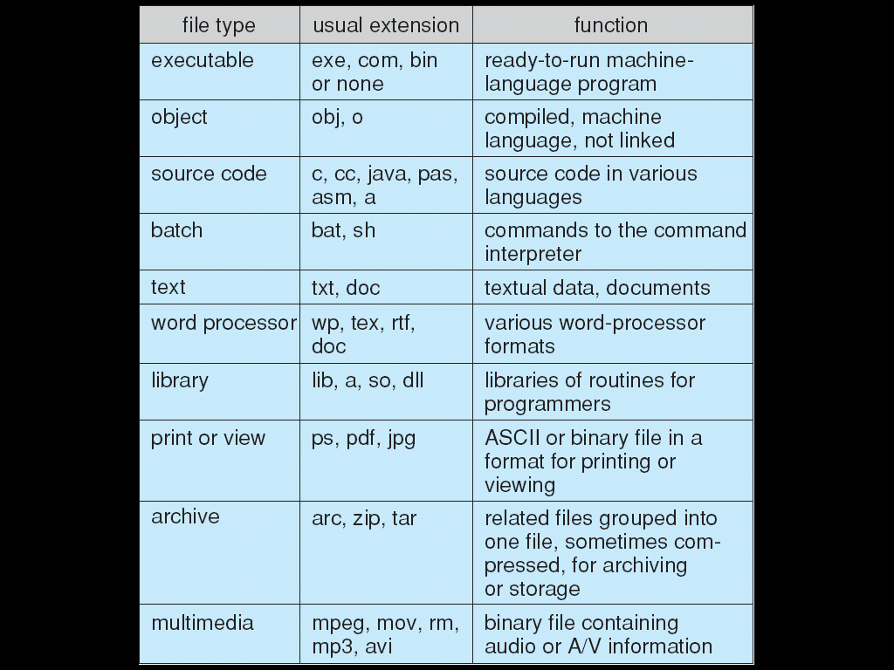
Faili tüübid

Slide 10
Failidele juurdepääsu meetodid
Sequential Access
read next
write next
reset
no read after last write
(rewrite)
Direct Access
read n
write n
position to n
read next
write next
rewrite n
n = relative block number

Slide 11
Faili järjestikuline töötlus

Slide 12
Otsejuurdepääs faili kirjetele

Slide 13
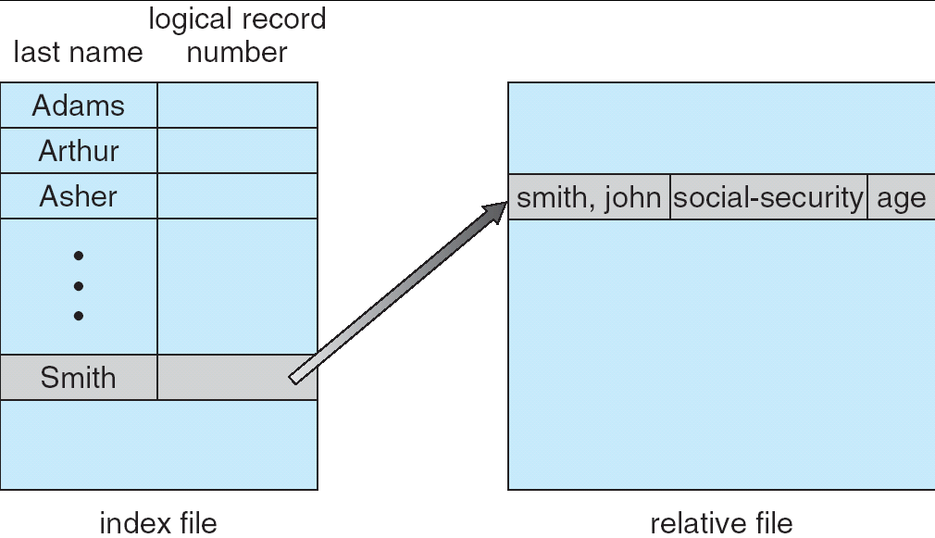
Indeksfailide näide
Notes:
13

Slide 14
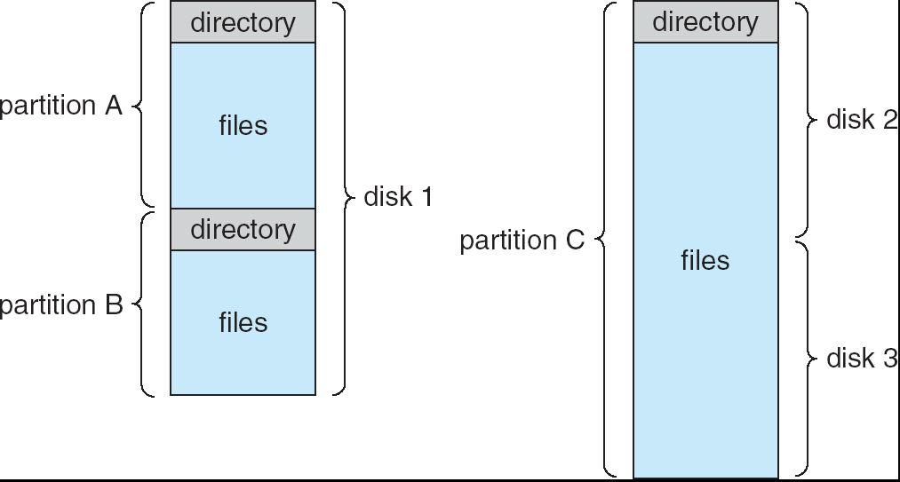
Tavaline failisüsteem

Slide 15
Teegiga seotud operatsioonid
Search for a file
Create a file
Delete a file
List a directory
Rename a file

Slide 16
Teegi korralus haldamise lihtsustamiseks
Efficiency – locating a file quickly
Naming – convenient to users
Two users can have same name for different files
The same file can have several different names
Grouping – logical grouping of files by properties, (e.g., all Java programs, all games, …)

Slide 17
Juurdepääsu nimistu ja rühmitamine
Mode of access: read, write, execute
Three classes of users
RWX
a) owner access 7 ⇒ 1 1 1 RWX
b) group access 6 ⇒ 1 1 0
RWX
c) public access 4 ⇒ 1 0 0 Ask manager to create a group (unique name), say G, and add some users to the group.
For a particular file (say game) or subdirectory, define an appropriate access.
owner
group
public
chmod
764
game
Attach a group to a file chgrp G game

Slide 18
Kaitse
File owner/creator should be able to control:
what can be done
by whom
Types of access
Read
Write
Execute
Append
Delete
List

Slide 19
Faili avamine
Viitadega saab ka failist lugeda ja kirjutada.
#include <stdio.h>
#include <stdlib.h>
int main (void)
{FILE *loe= fopen(“esimene.txt”, “r”);
fprintf(loe, “Esimene proov”);
fclose(loe); //kuulub iga viisaka failiga töö juurde
}
/* muutuja “loe” kaudu saab avada faili esimene.txt lugemiseks – r, loetakse tekst ja suletakse fail
Programmeerimine
19

Slide 20
Failist lugemine
#include <stdio.h>
#include <stdlib.h>
int main(void)
{ char rida[128];
FILE *sisse=fopen("tervitus.txt", "r"); // r - lugemiseks
while(!feof(sisse))
{ // fscanf(sisse, "%s", rida);
//võtab ühe sõna
fgets(rida, 128, sisse);
printf("%s", rida); }
fclose(sisse);
return 1; }
fsacnf ja fgets on võimalik mõlemat kasutada, kuid mitte samaaegselt
Programmeerimine
20

Slide 21
Faili kirjutamine
Näitena oli meil:
FILE *kirjuta= fopen(“esimene.txt”, “w”);
fprintf(kirjuta, “Esimene proov”);//faili trükitav tekst
fclose(kirjuta);//kuulub iga viisaka failiga töö juurde
“w” korral siis iga faili avamisega kirjutatakse eelnev sisu üle
FILE *kirjuta= fopen(“esimene.txt”, “a”);
fprintf(kirjuta, “Esimene proov”);
“a” korral iga avamise ja kirjutamise kord lisatakse olemasolevale failile.
Programmeerimine
21

Slide 22
Failid & kirjed 2
Programmi teksti jaotamine erinevate failide vahel
Programmeerimine
22

Slide 23
Programmi teksti jaotamine erinevate failide vahel
Kindlasti on kasulikum suurem programm jagada nii alamfunktsioonideks kui ka need omakorda jagada teema järgi erinevate failide vahel.
Näiteks: mitme erinevalt moodustatud massiivi väljatrükk oleks kasulik kirjutada omaette alamfunktsioonina. Kuid miks ka mitte eraldi failina.
Programmeerimine
23

Slide 24
Näide
Ülesandeks on moodustada massiiv ning trükkida see ekraanile;
Vahetada kasutaja poolt täisarvuna etteantud indeksi väärtusega massiivi rida ja veerg.
Ekraanile trükkida iga samm, mida tehakse massiiviga.
Kahtlemata pika programmitekstina läheb kogu kood liiga raskelt hallatavaks ning lohisevaks.
Alustuseks tuleb moodustada ekraanile välja trükkimiseks eraldi alamfunktsioon ning seejärel see eraldi faili tõsta.
Programmeerimine
24

Slide 25
Alamfunktsioonist failiks samm 0
#include<stdio.h>
#include<time.h> //randomi jaoks
#include<stdlib.h> //randomi jaoks
void valjastus(FILE *F, int n, int a[][n]){ //alamfunktsioon
int i,j;
for(i=0;i<n;i++){
for(j=0;j<n;j++)
fprintf(F, " %d |",a[i][j]);
fprintf(F, "\n"); }
}
int main(){ //peaprogramm
int n = 10;
Int arr[n][n];
FILE *F = fopen(“out.txt”, “w”);
...
valjastus(F, n, arr);
fclose(F);
.... }
25

Slide 26
Alamfunktsioonist failiks sammud 1 ja 2
Tõsta kogu alamfunktsiooni valjastus(int n, int a[n][n]) tekst eraldi faili nimega valjastus.c
Kirjuta põhiprogrammi teekide hulka juurde ka lisatav fail.
Enne:
#include<stdio.h>
#include<time.h> //randomi jaoks
#include<stdlib.h> //randomi jaoks
Pärast:
#include<stdio.h>
#include<time.h> //randomi jaoks
#include<stdlib.h> //randomi jaoks
#include “valjastus.c” //sinu loodud fail alamfunktsiooniga valjastus(int n, int a[n][n])
Programmeerimine
26

Slide 27
Alamfunktsioonist failiks samm 3
Kompileeri, käivita ja kontrolli programmi tööd.
Veel väikeseid meeldetuletusi:
Ükskord loodud massivi väljatrükki ei pea edaspidi järgmisesse programmi uuesti kopeerima.
Piisab kui kirjutada teekide juurde lause
#include “valjastus.c” ning tuleb kontrollida, et see lisatav fail alamfunktsiooniga valjastus() oleks uue programmiga samas kataloogis.
Edu töö lihtsustamisel!
Programmeerimine
27

Slide 28
Täname, et läbisid mooduli II !
Jätka aine omandamist ja lahenda kodutööd !
Tutvu ainetega Infotehnoloogia teaduskonna õppematerjalide kodulehel www.tud.ttu.ee

